Slide 1
España
I. gimnazija v Celju, april 2013

Slide 2
http://www.youtube.com/watch?v=Ue4p3CoNjv0

Slide 3
Osnovni podatki
15. stoletje
Parlamentarna demokracija in ustavna monarhija
Kralj Juan Carlos I.
Ministrski predsednik José Rodrígez Zapatero
504 000 km²
46 miljonov prebivalcev

Slide 4
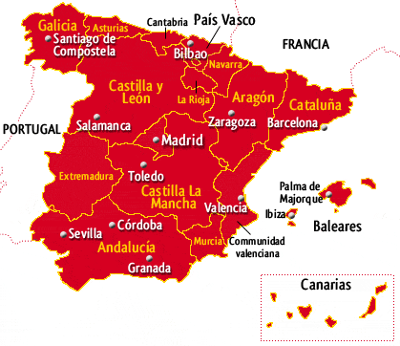
Madrid (3 200 000 prebivalcev) ob reki Marizanares
Kanarski otoki, Baleari

Slide 6
Delitev
17 avtonomnih enot
50 provinc = upravne enote (od konca Francove diktature 1975 ima država upravno-politično ureditev)

Slide 8
Jezikovne manjšine
1. Baski
Zelo razvita Baskija
Bilbao
Avtonomna enota (baskovščina in španščina)
Pod diktaturo Franca so bili zelo zatirani – ETA (baskovska teroristična organizacija)
Po diktaturi dobijo parlament, vlado, predsednika
Imajo svojo policijo
Biskaja, Araba, Gipuzkoa

Slide 10
2. Katalonci
Najštevilčnejši
Katalonščina (uradni jezik Andore) in kastiljščina = španščina
Barcelona
Parlament
Imajo svojo policijo
Girona, Barcelona,
Lleida, Tarragona

Slide 12
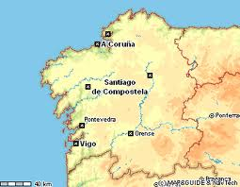
3. Galičani
Gorata Galicija
Santiago de Compostela
galščina ~ portugalščina

Slide 13
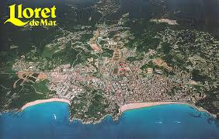
Turizem
Množični turizem po II. svetovni vojni
Začne se na Costa Bravi (Loret de Mar)

Slide 14
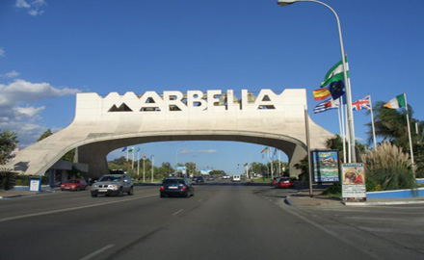
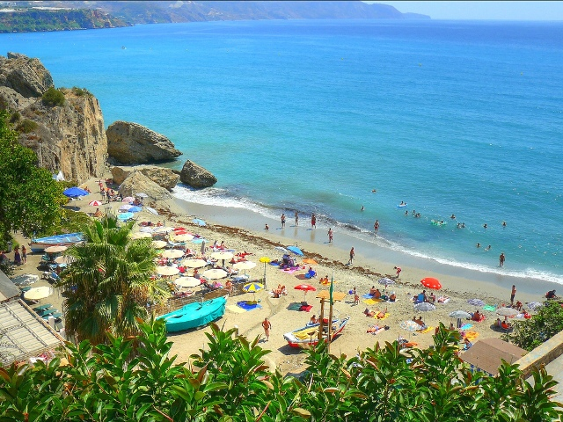
Costa del Sol (Malaga)

Slide 15
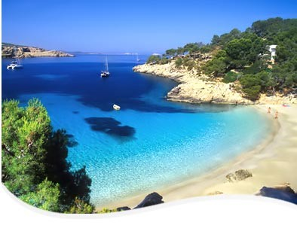
Baleari

Slide 16
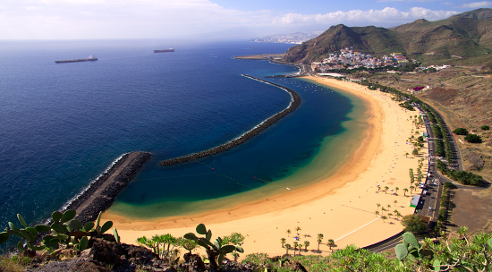
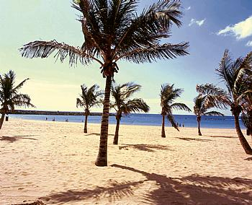
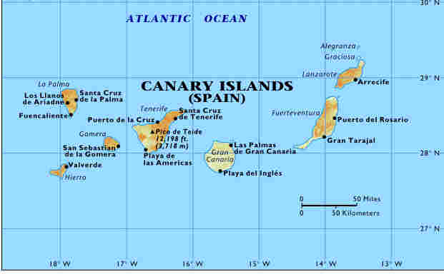
Kanarski otoki

Slide 17
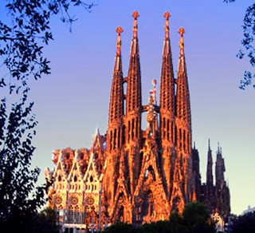
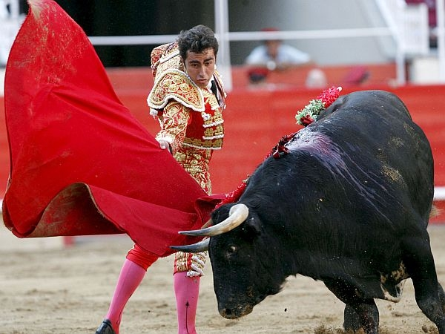
57 miljonov turistov
Tudi domači turisti (ugodna klima na vzhodu)

Slide 18
Prostorski učinki turizma
Betonske džungle ob obalah
Opušča se tradicionalno kmetijstvo na terasah
Praznjenje podeželja v zaledju

Slide 19
Gospodarstvo
Močnejša industrializacija in modernizacija v 60. letih
Razvoj temelji na reformah
Pred tem je Španija gospodarsko zaostala (slabo kmetijstvo, socialni problemi)

Slide 20
1986 postane članica EU (dotok tujega kapitala, večja odprtost)
Imela je najhitrejšo gospodarsko rast
Gospodarsko zelo različno razvite regije (Katalonija, Baleari, Madrid, Baskija – Kastilija, Andaluzija)

Slide 21
Vzroki za krizo
Prevelika usmerjenost v gradbeništvo
Poceni posojila
Evropske banke vlagajo milijarde evrov
Številne migracije v Španijo zaradi višjih plač (5 milijonov priseljencev)

Slide 22
Kriza 2008
‘’Nepremičninski balon’’
Umakne se tuj kapital
Zadolženost gospodinjstev in podjetij
Ostanejo jim hipoteke, ki jih ne morejo odplačati
Javni dolg
‘’beg možganov’’ v Nemčijo, zaradi brezposelnosti (mlajši od 35 let)
Brezposelnost (6 milijonov)

Slide 23
Viri in literatura
http://sl.wikipedia.org/wiki/%C5%A0panija
Geografija za 2. in 3. letnik gimnazij, Jurij Senegačnik, Igor Lipovšek, Mirko Pak; DZS
http://www.dnevnik.si/poslovni/novice/1042529185
https://www.google.si/search?hl=sl&site=imghp&tbm=isch&source=hp&biw=1024&bih=610&q=%C5%A1panija&oq=%C5%A1panija&gs_l=img.3..0l10.5423.6163.0.6348.7.6.0.1.1.0.104.455.5j1.6.0...0.0...1ac.1.9.img.irdQf_eUkWQ

Slide 24
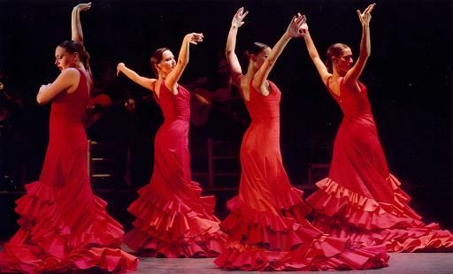
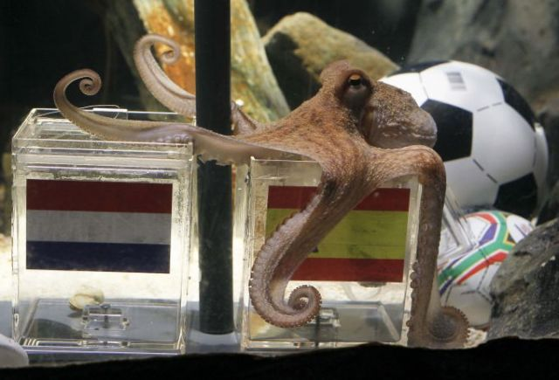
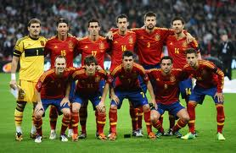
Hvala za pozornost

